Slide 1
Autodílna
Bednář Pavel, Gavor Pavel, Pešková Michaela, Stratil David, Zelík Martin

Slide 2



Úvod
Sprint 1
Funkční požadavky
Nefunkční požadavky
Sprint 2
UML diagramy
Wireframe
Sprint 3
Uživatelské rozhraní
Notes:
Na co se podíváme v této prezentaci

Slide 3
Sprint 1 funkční požadavky
Hlavní Stránka
8 doporučených produktů pro zákazníka
8 oblíbených produktů
Stránky s produkty
V kategorii výběr z 20 produktů
Možnosti zobrazení dalších produktů
Cena
Program počítá marži
Sleva kategorie zboží
Různé ceníky
Slevy
Po registraci 10% sleva
Pro registrované 10% sleva během roku
Doprava zdarma nad nákup 1500 Kč
Notes:
Hlavní stránka obsahuje 8 doporučených produktu ke každému zákazníkovi podle cookies a 8 oblíbených produktů, na které byl velký proklik
Stránky s produkty se v kategoriích podle výběru budou zobrazovat po 20 5x4. Bude možnost zobrazit další produkty 2 způsoby

Slide 4
Sprint 1 nefunkční požadavky
Databáze
MongoDB
Využívá format JSON
Opensource
Prostředí
React
Vite
TypeScript
Bootstrap
Marketing
SEO
Marketing specialista
PPC
Optimalizace vyhledávání
(SEO)
Bezpečnost
CAPTCHA

Slide 5
Sprint 2 UML diagramy

Slide 6
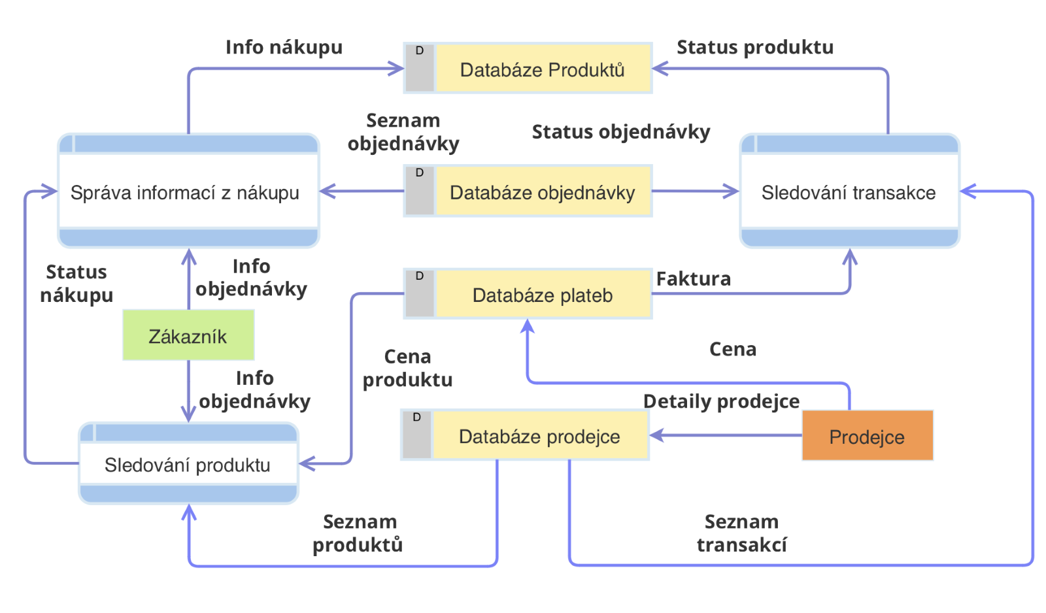
Sprint 2 UML diagramy
Data Flow

Slide 7
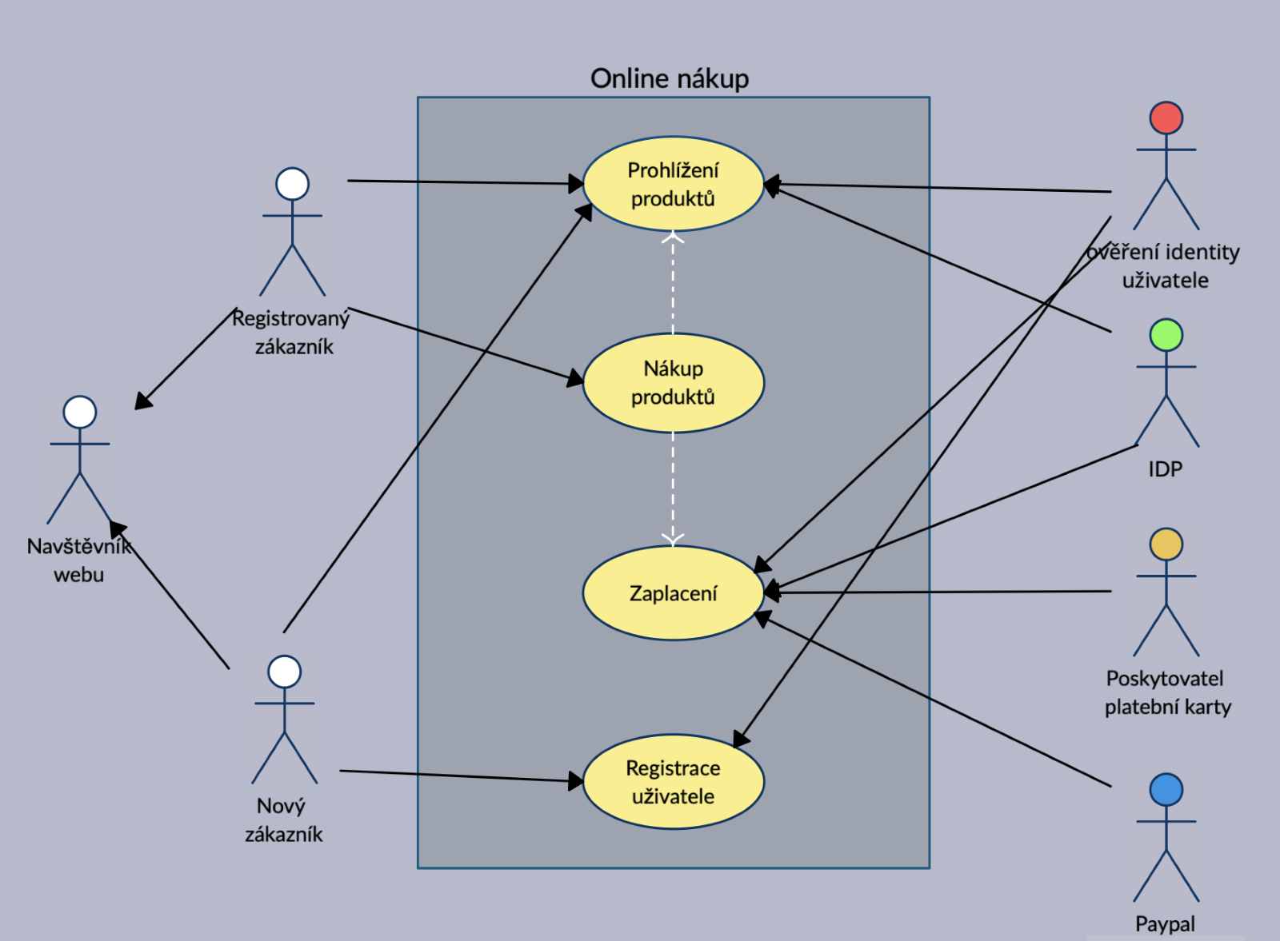
Sprint 2 UML diagramy
Data Flow
Use Case

Slide 8
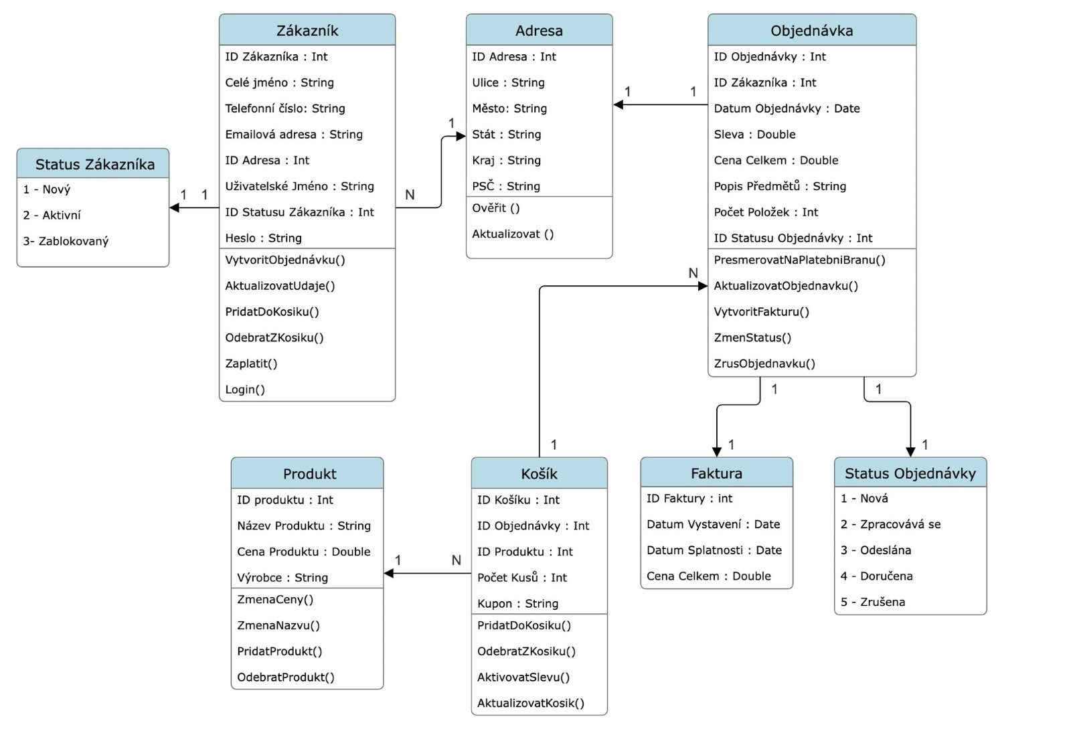
Sprint 2 UML diagramy
Data Flow
Use Case
Class Diagram

Slide 9

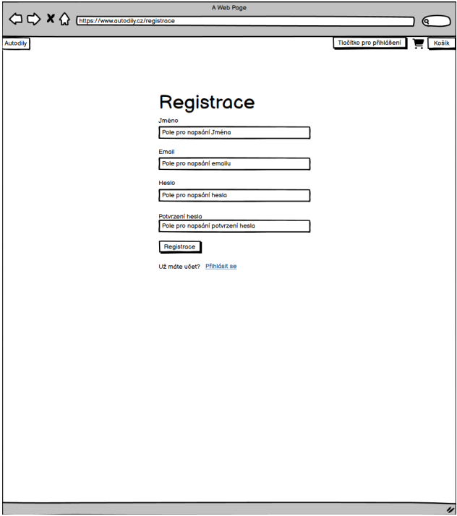
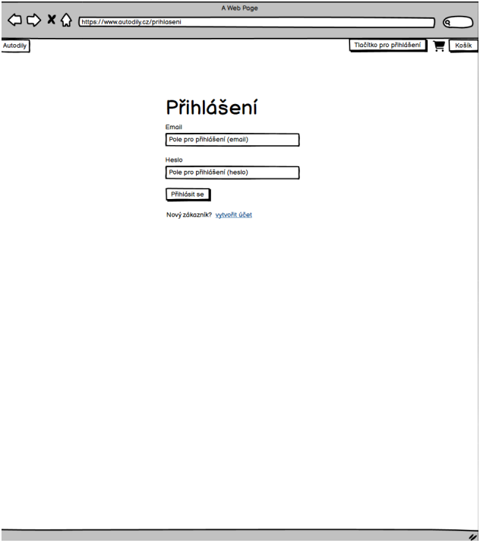

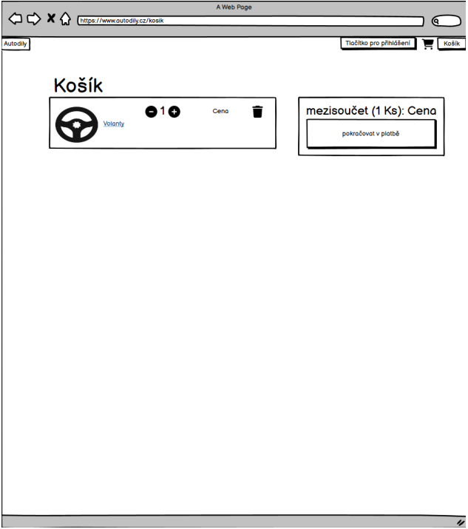
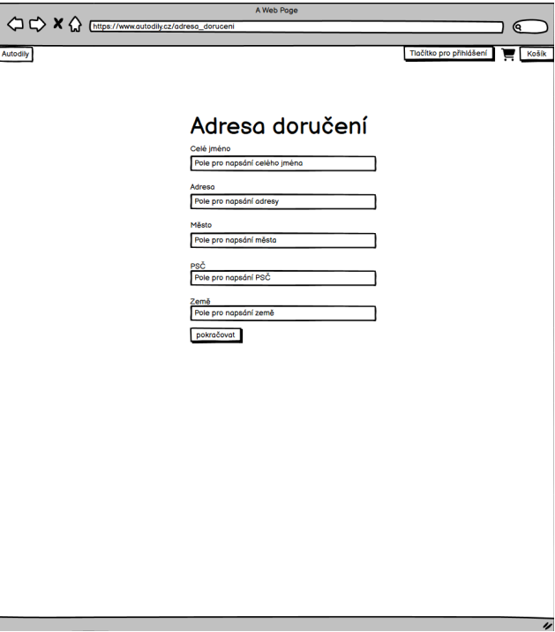
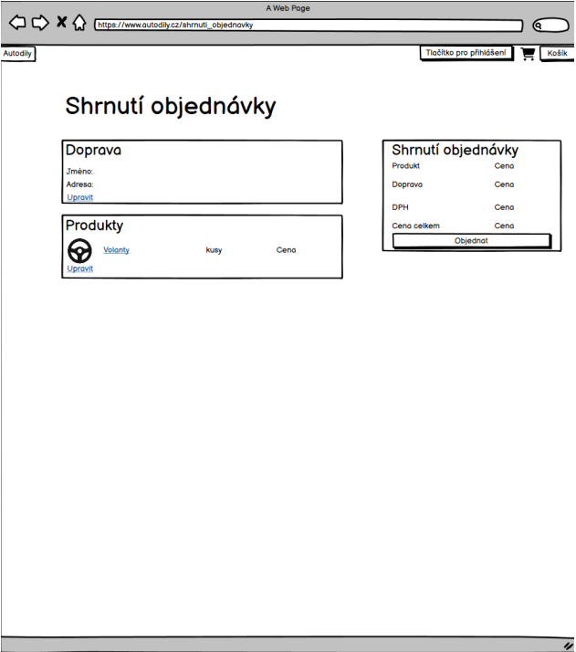
Sprint 2 Wireframe
Hlavní stránka
Registrace
Přihlášení
Produkt
Košík
Údaje o dodání
Shrnutí

Slide 10
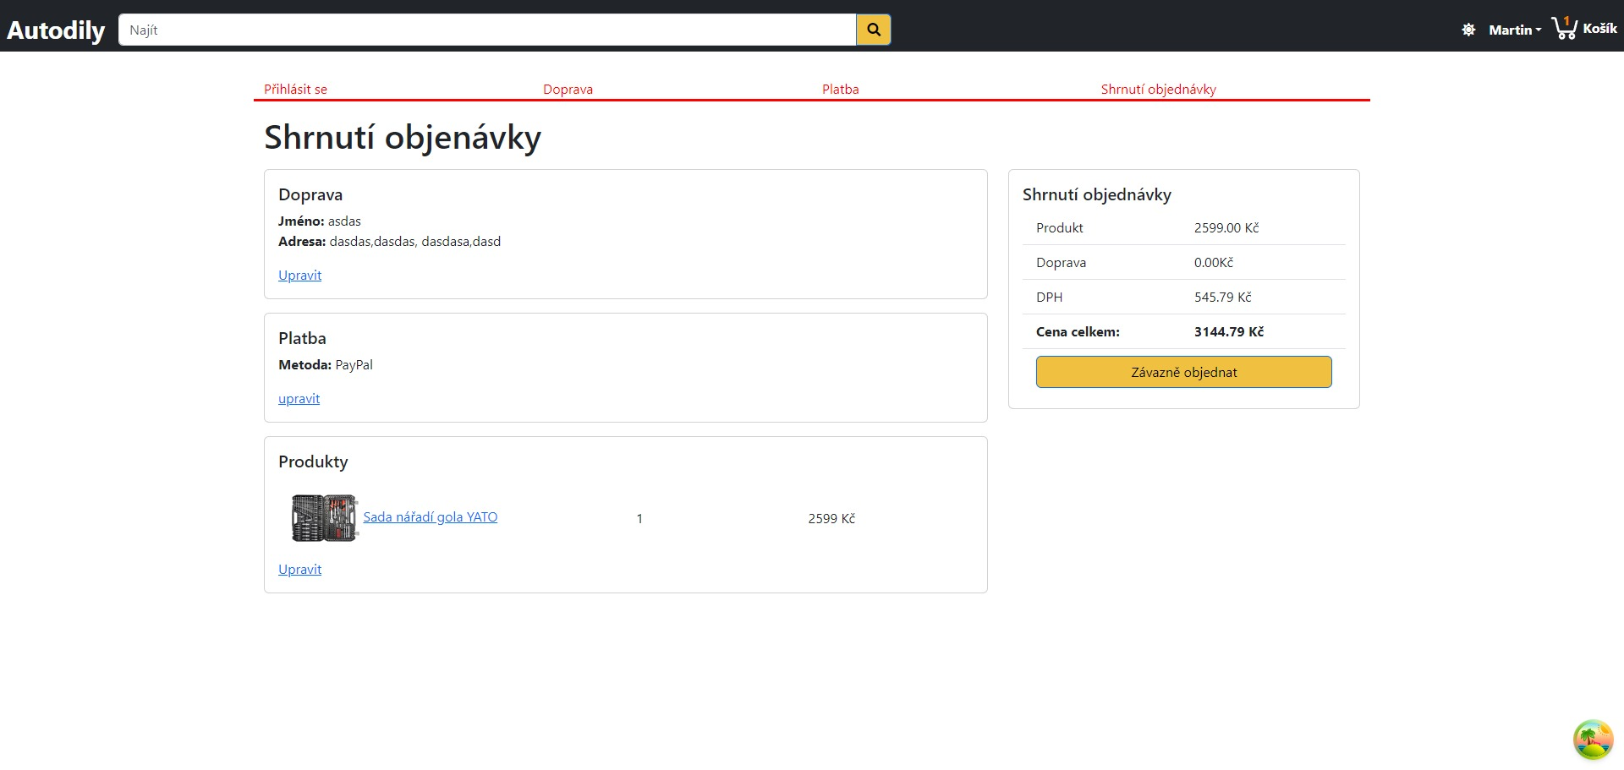
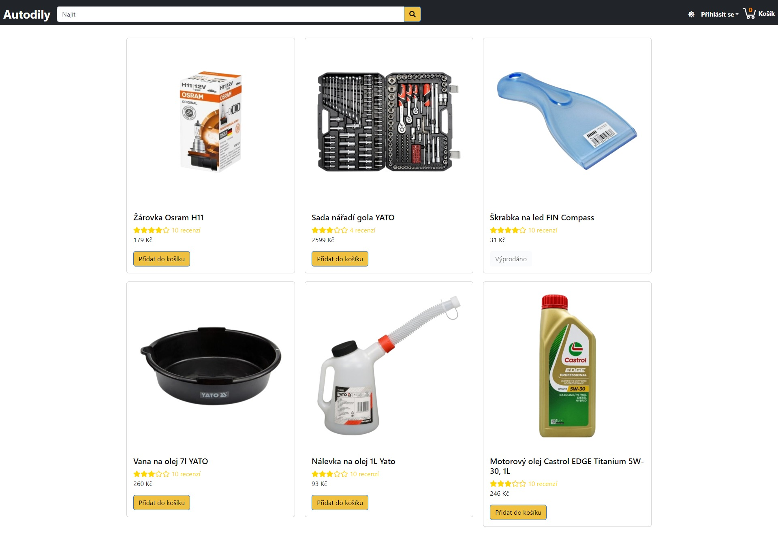
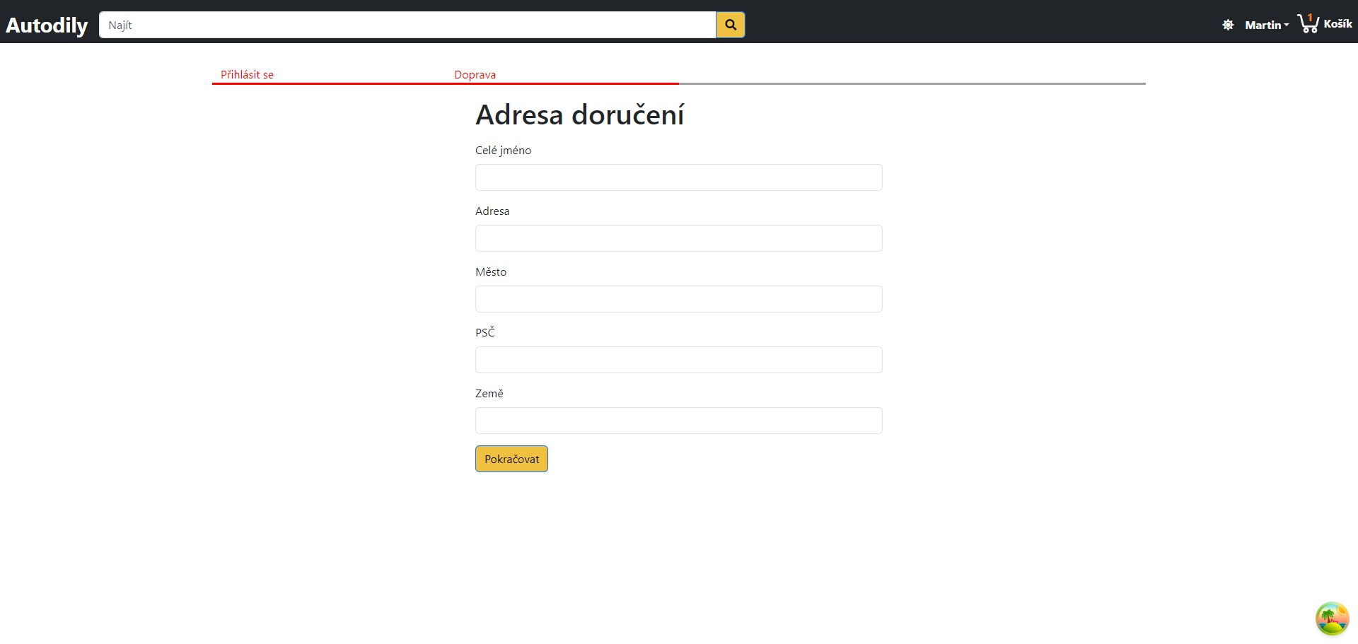
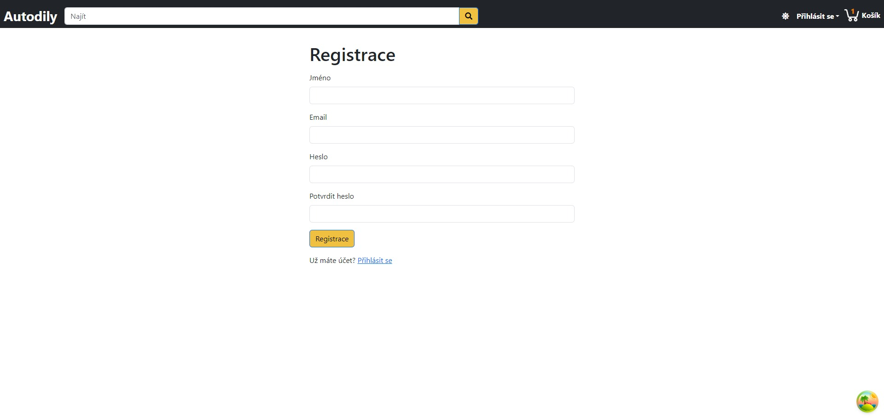
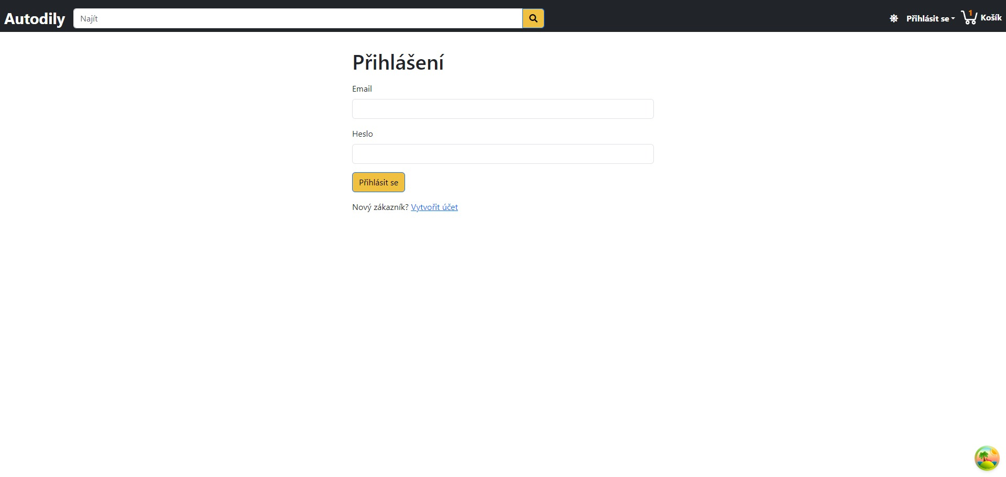
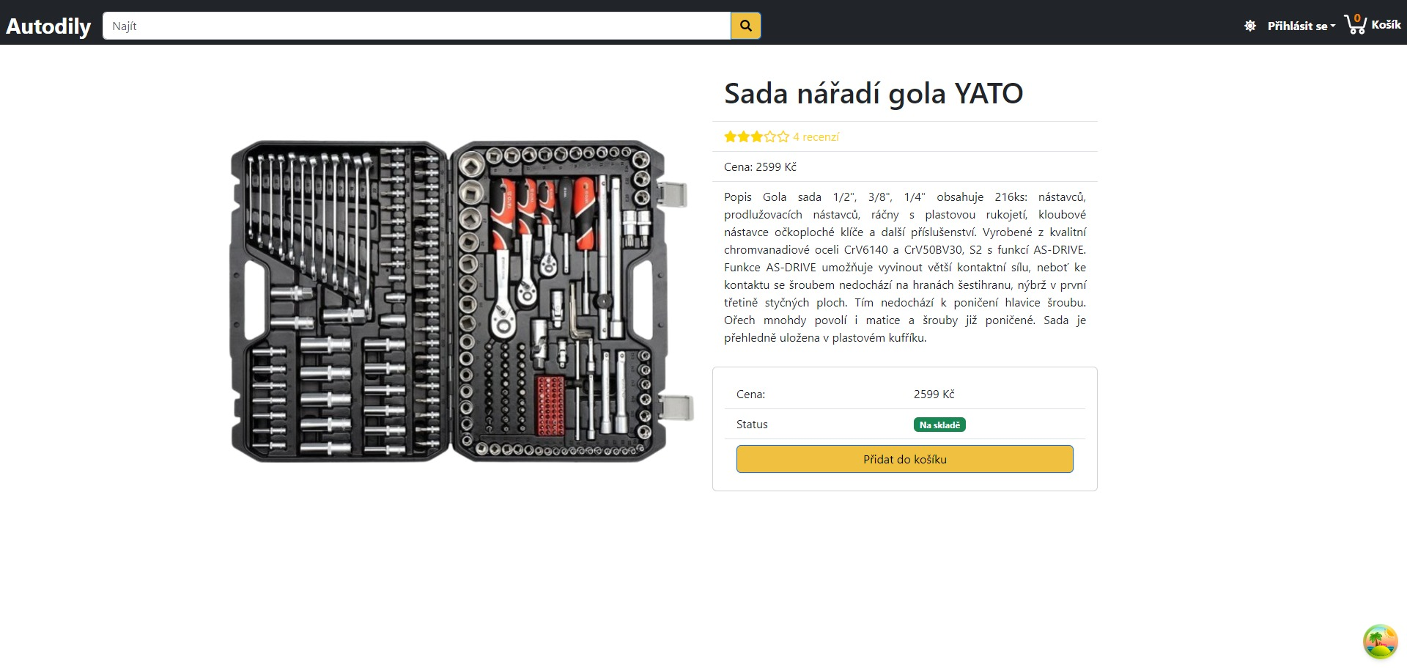
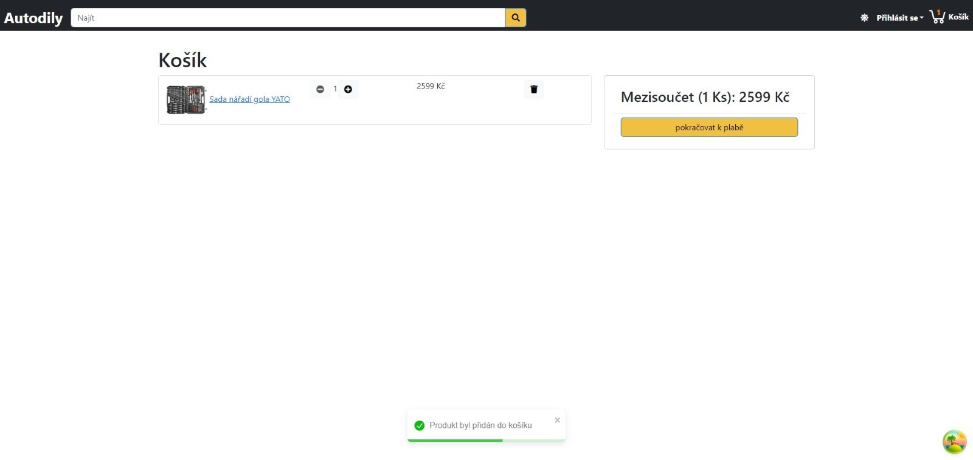
Sprint 3 Uživatelské rozhraní
Hlavní stránka
Registrace
Přihlášení
Produkt
Košík
Údaje o dodání
Shrnutí

Slide 11
Děkujeme za pozornost

